Slide 1
I. MOUVEMENTS DE POPULATION, URBANISATION, METROPOLISATION
A. LES DYNAMIQUES TERRITORIALES DE L’URBANISATION
1) Quelles dynamiques de peuplement aujourd’hui en France ?
2) Quelles spécificités pour l’armature urbaine ?
3) Etalement urbain et périurbanisation

Slide 2
I. MOUVEMENTS DE POPULATION, URBANISATION, METROPOLISATION
A. LES DYNAMIQUES TERRITORIALES DE L’URBANISATION
1) Quelles dynamiques de peuplement aujourd’hui en France ?
2) Quelles spécificités pour l’armature urbaine ?
3) Etalement urbain et périurbanisation

Slide 3
I. MOUVEMENTS DE POPULATION, URBANISATION, METROPOLISATION
B. LE PROCESSUS DE METROPOLISATION
1) La métropolisation à l’échelle du territoire
2) A l’échelle de la ville : le phénomène de gentrification (ex de PARIS)

Slide 4
I. MOUVEMENTS DE POPULATION, URBANISATION, METROPOLISATION
B. LE PROCESSUS DE METROPOLISATION
1) La métropolisation à l’échelle du territoire
2) A l’échelle de la ville : le phénomène de gentrification (ex de PARIS)

Slide 5
2è travail sur DOCUMENT : extrait VIDEO : «La France en face» Construction d’un schéma, à l’échelle d’une ville : Le processus de gentrification à Paris
MISE EN ŒUVRE :
Préparer le questionnaire à partir de la vidéo

Slide 6
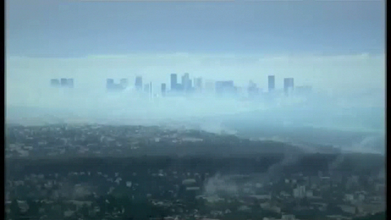
2è travail sur DOCUMENT : extrait VIDEO : «La France en face» Construction d’un schéma, à l’échelle d’une ville : Le processus de gentrification à Paris
16’56 ➔ 25’46

Slide 7
2è travail sur DOCUMENT : extrait VIDEO : «La France en face» Construction d’un schéma, à l’échelle d’une ville : Le processus de gentrification à Paris
Un extrait qui permet de montrer :
les liens entre métropolisation et mondialisation
la définition de métropole comme lieu de concentration d’activités de très haut niveau
les changements dans la ville et dans la population qu’implique la métropolisation
le processus de gentrification, comme embourgeoisement des quartiers populaires, qui subissent des transformations sociales et des transformations du bâti, ainsi qu’une transformation des usages et des normes
La cohabitation dans la ville des très riches et des très pauvres

Slide 8
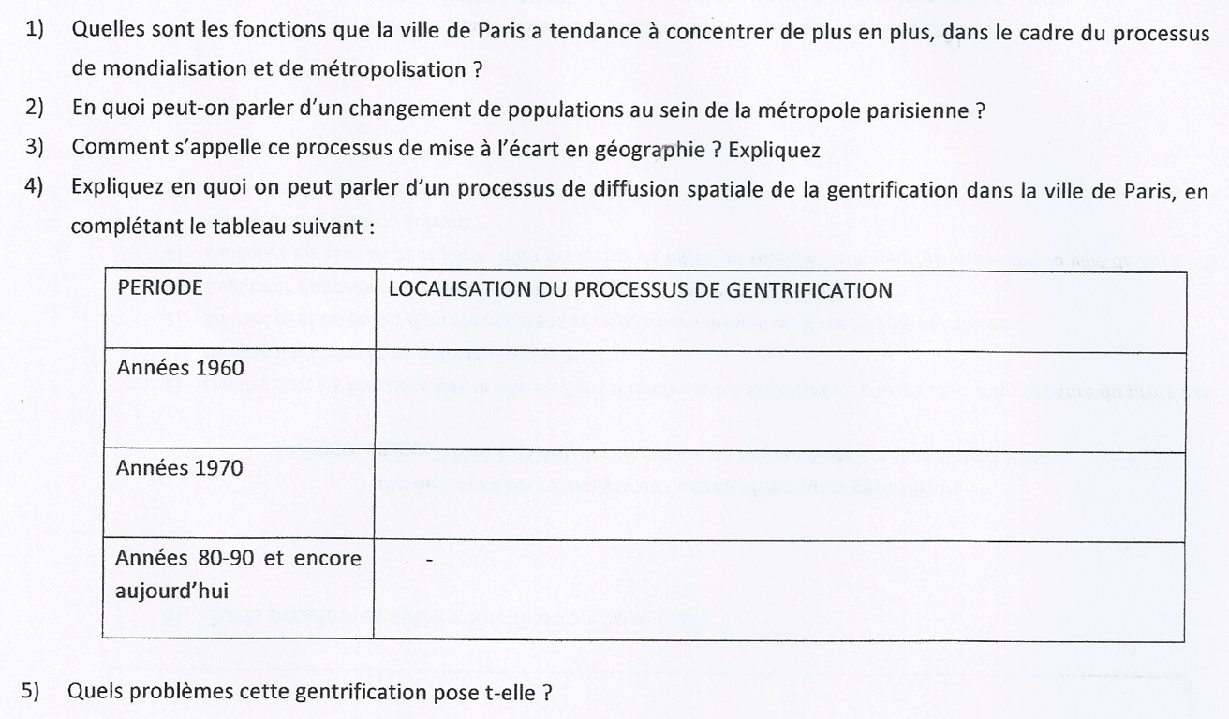
Fiche de travail élève Le processus de gentrification

Slide 9
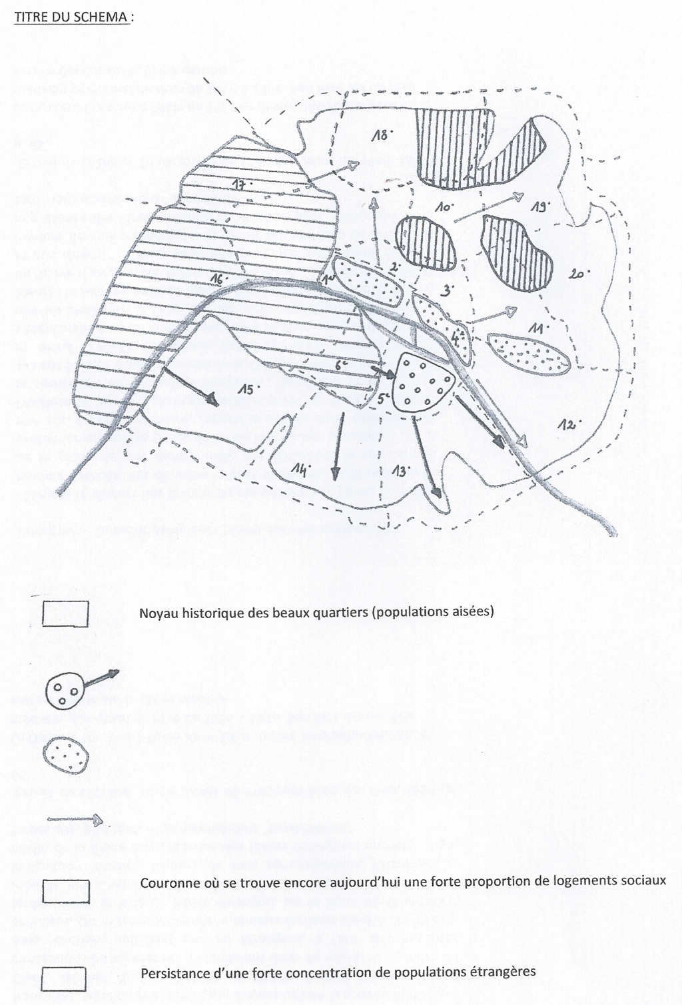
MISE EN ŒUVRE

Slide 10
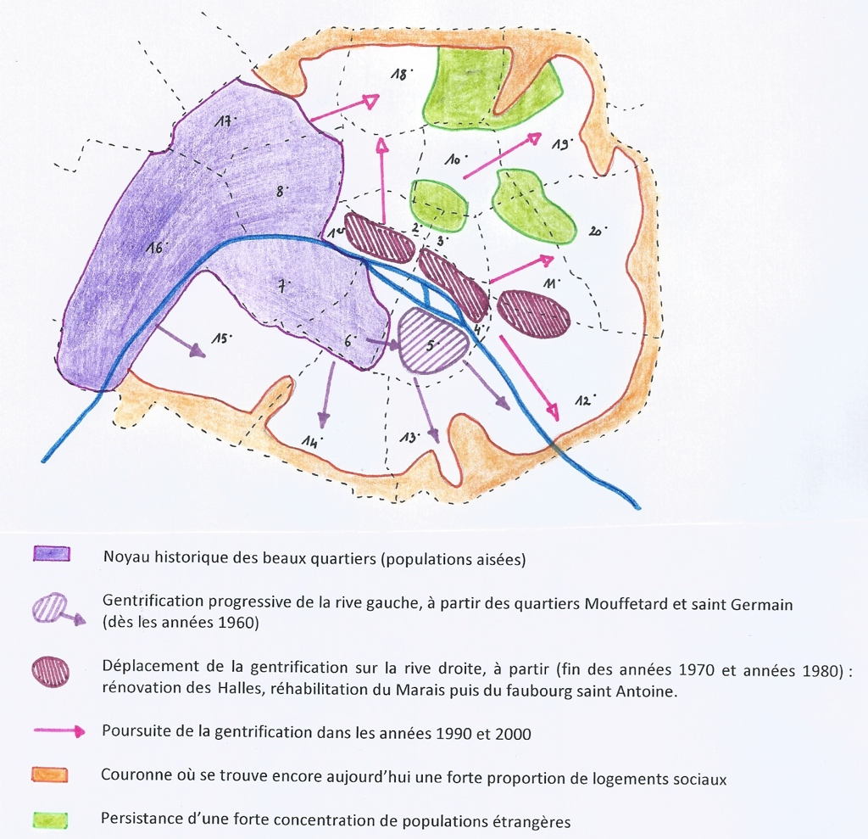
Le déplacement du processus de gentrification dans la ville de Paris

Slide 11
2nde CONCLUSION
Dans les 25 métropoles qui totalisent 40% de la population : cadres, techniciens spécialisés, essentiel des immigrés.
Les villes = concentration de richesse : c’est là que 80% du PIB du pays sont produits.

